Slide 1

JPA와 JDBC
JDBC의 단점과 JPA의 장점을 알아보자
발표자 : 다람쥐
발표날짜 : 2020년 4월 25일
ⓒ 2020. Mash-up-kr All Rights Reserved.

Slide 2
JDBC 너는 무엇이냐?
자바에서 데이터베이스에
접속하도록 하는
자바 API

Slide 3
JDBC 너는 무엇이냐?
java.sql 패키지에 인터페이스로 존재
JDBC 드라이버로 실제 DB와 통신 구현

Slide 4
JDBC 너는 무엇이냐?
JDBC
Interface
JDBC
Driver
프로그램
DB

Slide 5
코드! 코드를 보자
try (Connection conn = DriverManager.getConnection(
"jdbc:somejdbcvendor:other data needed by some jdbc vendor",
"myLogin",
"myPassword" ) ) {
/* you use the connection here */
try (Statement stmt = conn.createStatement()) {
stmt.executeUpdate( "INSERT INTO MyTable( name ) VALUES ( 'my name' )" );
}
} // the VM will take care of closing the connection

Slide 6
코드! 코드를 보자
try (Connection conn = DriverManager.getConnection(
"jdbc:somejdbcvendor:other data needed by some jdbc vendor",
"myLogin",
"myPassword" ) ) {
/* you use the connection here */
try (Statement stmt = conn.createStatement()) {
stmt.executeUpdate( "INSERT INTO MyTable( name ) VALUES ( 'my name' )" );
}
} // the VM will take care of closing the connection

Slide 7
언제까지 SQL문을 직접 쓸래?
SQL문을 텍스트로 쓰다보니
실수할 위험이 크다.

Slide 8
SQL Mapper의 등장
SQL문을 작성할 때의
실수를 최대한 줄여보자

Slide 9
SQL Mapper의 등장
한 눈에 알아보기 쉽고
실수하자마자 오류를 발생시키도록

Slide 10
SQL Mapper의 등장
마이바티스
QueryDSL
JOOQ

Slide 11
SQL Mapper의 등장
매핑 구문 두둥등장

Slide 12
<insert
id="insertAuthor"
parameterType="domain.blog.Author"
flushCache="true"
statementType="PREPARED"
keyProperty=""
keyColumn=""
useGeneratedKeys=""
timeout="20">
<update
id="updateAuthor"
parameterType="domain.blog.Author"
flushCache="true"
statementType="PREPARED"
timeout="20">
<delete
id="deleteAuthor"
parameterType="domain.blog.Author"
flushCache="true"
statementType="PREPARED"
timeout="20">
List<Person> persons = queryFactory.selectFrom(person)
.where(
person.firstName.eq("John"),
person.lastName.eq("Doe"))
.fetch();
dsl .select(CONTENT.IDX, CONTENT.BODY, CATEGORY.IDX.as("categoryIdx"), CATEGORY.NAME.as("categoryName")) .from(CONTENT) .join(CATEGORY).on(CATEGORY.IDX.eq(CONTENT.CATEGORY_IDX)) .offset(offset) .limit(limit) .fetch() .into(ContentDetailResponse.class);

Slide 13
SQL Mapper의 장점
복잡한 쿼리 구문을 잘 만들어준다.
까먹지 않도록 파라미터를 명시해준다.

Slide 14
근데 말이야…
SQL 전문을 그대로 쓰지 않을 뿐
SQL 문법을 쓴다고 느끼는건 왜일까?

Slide 15
객체지향과 DB
21세기에 객체지향 프로그래밍을 쓰는데
왜 DB와 객체를 연결시켜
객체지향 개념을 적용할 수 없는 걸까?

Slide 16
객체지향과 DB
객체는 그저 DB의 데이터를 받는
데이터 덩어리여야만 하는걸까?

Slide 17
그 전에…
SQL을 직접 다룰 때의 문제점을
파헤쳐보자

Slide 18
반복, 반복 그리고 반복
1. 객체와 DAO를 만든다.
2. 조회 SQL을 만든다.
3. JDBC API로 SQL을 실행한다.
4. 결과를 객체로 매핑한다.

Slide 19
반복, 반복 그리고 반복
자 이제 등록하는 기능을 만들어볼까?

Slide 20
반복, 반복 그리고 반복
1. 객체와 DAO를 만든다.
2. 등록 SQL을 만든다.
3. JDBC API로 SQL을 실행한다.
4. 결과를 객체로 매핑한다.

Slide 21
반복, 반복 그리고 반복
1. 객체와 DAO를 만든다.
2. 수정 SQL을 만든다.
3. JDBC API로 SQL을 실행한다.
4. 결과를 객체로 매핑한다.

Slide 22
반복, 반복 그리고 반복
잠만.. 뭔가 이상한데?

Slide 23
반복, 반복 그리고 반복
그냥 DB에 객체로 알아서
저장하면은 편할텐데…
userList.add(member);

Slide 24
SQL에 의존적인 개발
요구사항이 도착했다!
기획자 : 회원의 연락처를 추가해주세요!

Slide 25
SQL에 의존적인 개발
연락처 쯤이야.. 쉽지!

Slide 26
SQL에 의존적인 개발
private String tel;

Slide 27
SQL에 의존적인 개발
이렇게만 적어놓으면
SQL에 연락처 필드에 등록이
안되겠지?

Slide 28
SQL에 의존적인 개발
조회, 등록, 수정 SQL 코드 수정
객체 Setter,Getter 코드 추가

Slide 29
SQL에 의존적인 개발
연관 객체라면..?
private Team team;

Slide 30
SQL에 의존적인 개발
Member와 Team 테이블을
Join 시켜 Team 필드까지
매핑시키자

Slide 31
SQL에 의존적인 개발
새로운 메소드
Public Member findWithTeam(String memberId) {}
추가

Slide 32
SQL에 의존적인 개발
연관 객체를 불러오는지는
SQL문을 봐야 안다.

Slide 33
SQL에 의존적인 개발
아무리 DAO 계층을 숨겨도
어쩔 수 없이 들춰야한다.

Slide 34
요약
진정한 의미의 계층 분할이 어렵다.
엔티티를 신뢰할 수 없다.
SQL 의존적 개발을 피할 수 없다.

Slide 35
JPA 등장
자바 ORM 프레임워크
객체 모델링과 관계형 DB 연결

Slide 36
JPA는 어떻게 객체를 저장할까
jpa.persist(member);

Slide 37
JPA는 어떻게 객체를 조회할까
Member meber = jpa.find(Member.class, memberId);
// 조회

Slide 38
JPA는 어떻게 객체를 수정할까
Member meber = jpa.find(Member.class, memberId);
member.setName(“이름변경”); // 수정

Slide 39
JPA는 어떻게 연관 객체를 조회할까
Member meber = jpa.find(Member.class, memberId);
Team team = member.getTeam(); // 연관 객체 조회

Slide 40
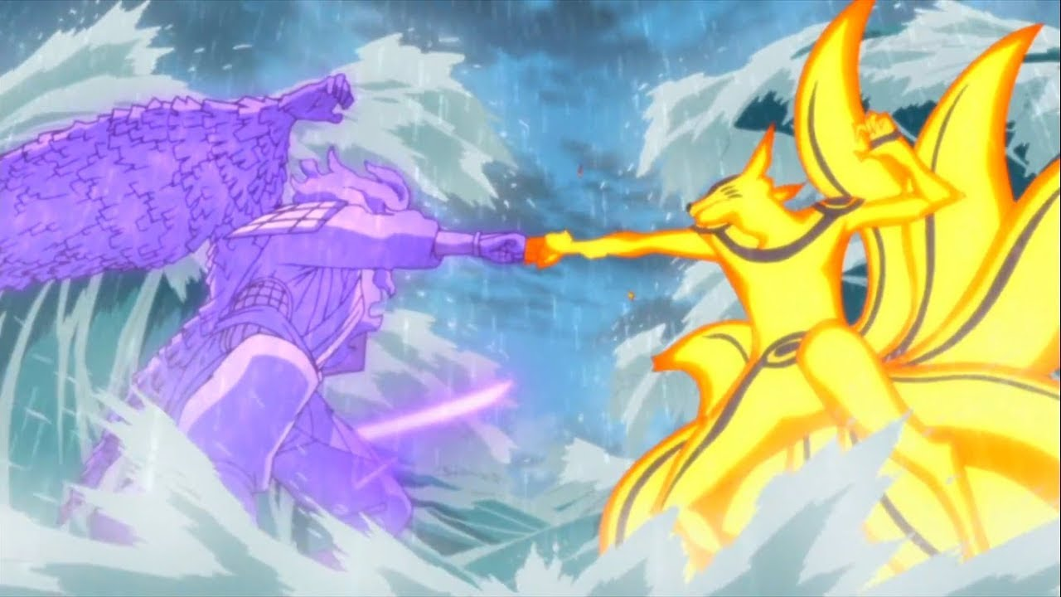
패러다임 불일치
객체지향 vs 관계형 DB

Slide 41
패러다임 불일치
[ 객체지향 ]
추상화
상속
다형성
[ 관계형 DB ]
데이터 중심
집합적

Slide 42
JPA와 패러다임 불일치 - 상속
Item
Item
id
name
price
ITEM_ID (PK)
NAME
PRICE
DTYPE
Album
Movie
Book
Album
Movie
Book
composer
Director
actor
Author
isbn
ITEM_ID (PK, FK)
ARTIST
ITEM_ID (PK, FK)
DIRECTOR
ACTOR
ITEM_ID (PK, FK)
AUTHOR
ISBN

Slide 43
JPA와 패러다임 불일치 - 상속
Movie를 저장하면
Item 과 Movie SQL 분리

Slide 44
JPA와 패러다임 불일치 - 연관 객체
Class Member {
String id;
Team team;
String username;
Team getTeam() {
return team;
}
}
Class Team {
Long id;
String name;
}
member.setTeam(team);
jpa.persist(member);

Slide 45
JPA와 패러다임 불일치 - 연관 객체
연곽 객체까지
저장된다.

Slide 46
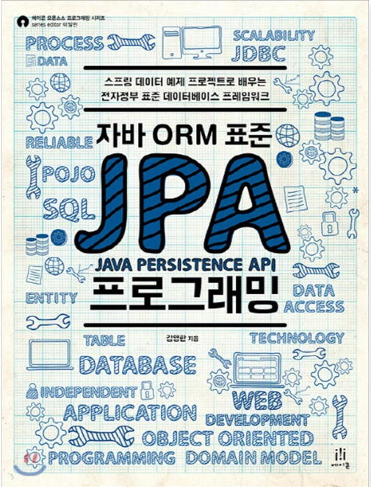
참고 도서

Slide 47
감사합니다.

